Slide 1

_{快同效应的认知机制}
_{——基于人工神经网络的模拟研究}
学生姓名： | 孙禾嘉
学 院： | 心理学院
专 业： | 应用心理学
学 号： | 1920010
指导教师： | 胡传鹏

Slide 2
01
研究背景与研究问题
02
研究一 构建FSNet
目 录
CONTENT
03
研究二 FSNet的网络特征
04
总结与展望

Slide 3
1研究背景与研究问题：认知科学的问题？
认知科学需要解决什么问题？
认知机制是什么，是如何产生，具体过程是什么
背景与问题
构建FSNet
FSNet的网络特征
总结
Notes:
认知科学解决什么问题？——认知机制，产生，过程
其中有个有趣现象，没有清晰解释
解释一下快同

Slide 4
1研究背景与研究问题：认知科学的问题？
一类特殊的效应——快同效应
决策(decision-making)指的是个体在不同选项中做出选择的过程(Shadlen & Kiani, 2013)。
知觉决策(Perceptual decision-making)是一类特殊的决策过程。
其指将感觉信息转化为判断，信念和行动的决策过程。
背景与问题
构建FSNet
FSNet的网络特征
总结
Notes:
认知科学解决什么问题？——认知机制，产生，过程
其中有个有趣现象，没有清晰解释
解释一下快同

Slide 5
1研究背景与研究问题：快同效应
一类特殊的效应——快同效应
决策(decision-making)指的是个体在不同选项中做出选择的过程(Shadlen & Kiani, 2013)。
知觉决策(Perceptual decision-making)是一类特殊的决策过程。
其指将感觉信息转化为判断，信念和行动的决策过程。
异同判断是一类经典的知觉决策任务，被试需要判断呈现的刺激是相同还是不同，
并根据判断结果做出不同的反应。
异同判断是我们打开脑的认知机制的一个重要窗口
背景与问题
构建FSNet
FSNet的网络特征
总结
Notes:
认知科学解决什么问题？——认知机制，产生，过程
其中有个有趣现象，没有清晰解释
解释一下快同

Slide 6
1研究背景与研究问题：快同效应
一类特殊的效应——快同效应
决策(decision-making)指的是个体在不同选项中做出选择的过程(Shadlen & Kiani, 2013)。
知觉决策(Perceptual decision-making)是一类特殊的决策过程。
其指将感觉信息转化为判断，信念和行动的决策过程。
异同判断是一类经典的知觉决策任务，被试需要判断呈现的刺激是相同还是不同，
并根据判断结果做出不同的反应。
异同判断是我们打开脑的认知机制的一个重要窗口
在异同判断的研究中，研究者发现稳定的快同效应(fast-same effect)
即被试识别两个相同的刺激(如“A-A”)要比识别两个不同的刺激更快(如“A-B”)
(Goulet & Cousineau, 2020)。
背景与问题
构建FSNet
FSNet的网络特征
总结
Notes:
认知科学解决什么问题？——认知机制，产生，过程
其中有个有趣现象，没有清晰解释
解释一下快同

Slide 7
1研究背景与研究问题——我们要做什么？
1.建立一个人工神经网络模型，模拟出快同效应
2.分析模型，帮助我们理解异同判断和快同效应的机制
Notes:
我们要做什么——1,用ANN模拟快同效应；2，分析ANN，帮助我们理解人类的FS机制
为什么要这么做？——1.为什么是快同效应（多种理论，没有定论，介绍一下）
2.为什么选择ANN

Slide 8
1研究背景与研究问题——为什么做快同效应？
1.建立一个人工神经网络(ANN)模型，模拟出快同效应
2.分析模型，帮助我们理解异同判断和快同效应的机制
快同效应有两个对立的理论：
双过程模型VS单过程模型 (Krueger, Proctor, 1983; Bamber, 1969; Reed, 2013)
顺序加工VS平行加工
Notes:
这两种模型都假设了一个慢速比较器和一个同一性指示器，慢速比较器用于对刺激各个特征逐一对比分析，同一性指示器用于快速地给出刺激是否相同的判断。两种模型的区别在于具体调用这两个比较器的加工过程在“相同”的判断上和“不同”的判断上是否是一致。其中，单过程模型认为，个体在做出“相同”判断和“不同”判断时使用的是同一个认知过程，在加工相同刺激对和不同刺激对时，慢速比较器和同一性指示器的调用是一致的。双过程模型则认为“相同”判断和“不同”判断由分别由不同的认知过程来进行，在相同刺激对和不同刺激对中，慢速比较器和同一性指示器是以不同方式调用的。这个差异也是目前争论的焦点：人脑做出相同的判断和做出不同的判断时是否是基于同一个认知过程(Farell, 1985)，即加工过程是单过程的或双过程的，进一步的，研究者还需要回答慢速比较器和同一性比较器这两个比较结构是如何运作的，是同时启动的或是顺序启动的。

Slide 9
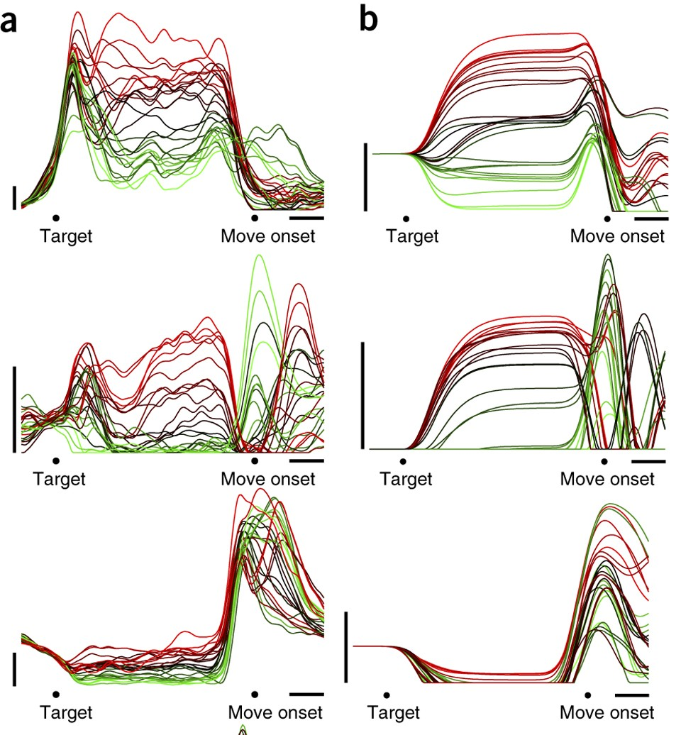
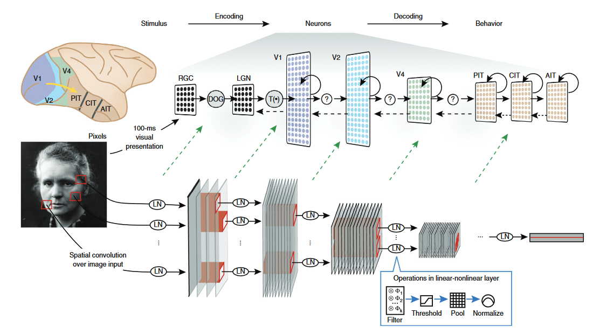
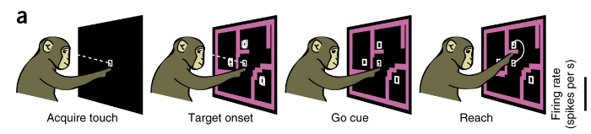
1研究背景与研究问题——为什么选择ANN？
ANN在许多心理过程的研究上取得了成效
Yamins, D., DiCarlo, J. Using goal-driven deep learning models to understand sensory cortex. Nat Neurosci 19, 356–365 (2016).

Slide 10
1研究背景与研究问题——为什么选择ANN？
ANN在许多心理过程的研究上取得了成效
ANN能够直接深入心理过程
第一个理解的层级：
计算理论层：
第二个理解的层级：
算法表达层：
第三个理解的层级：
硬件实现层：
Notes:
我们要做什么——1,用ANN模拟快同效应；2，分析ANN，帮助我们理解人类的FS机制
为什么要这么做？——1.为什么是快同效应（多种理论，没有定论，介绍一下）
2.为什么选择ANN

Slide 11
1研究背景与研究问题——为什么选择ANN？
ANN在许多心理过程的研究上取得了成效
ANN能够直接深入心理过程
计算神经科学的奠基人 Marr (1983)
在他的著作中提出一个框架用于阐释这样一个理解的过程：
对于一个信号处理系统的理解存在三个层次：计算理论层， 算法表达层和硬件实现层。

Slide 12
1研究背景与研究问题——为什么选择ANN？
ANN在许多心理过程的研究上取得了成效
ANN能够直接深入心理过程
第一个理解的层级：
计算理论层
计算理论层是一个抽象的理解层面，这个层面关注于这个系统的功能以及选择这种功能的原因
以超市收银机为例子，超市收银机需要运用加法原理来累加账单，加法原理是一种基本的理论，使用阿拉伯数字，算筹或者二进制来表征，它的运算结果都是不变的。
第二个理解的层级：
算法表达层
第三个理解的层级：
硬件实现层
Notes:
我们要做什么——1,用ANN模拟快同效应；2，分析ANN，帮助我们理解人类的FS机制
为什么要这么做？——1.为什么是快同效应（多种理论，没有定论，介绍一下）
2.为什么选择ANN

Slide 13
1研究背景与研究问题——为什么选择ANN？
ANN在许多心理过程的研究上取得了成效
ANN能够直接深入心理过程
第一个理解的层级：
计算理论层
第二个理解的层级：
算法表达层
这个层级的关键在于这个信号处理系统是如何工作的，它处理信号的原则是什么？这个层级关注这个系统的输入输出形式是什么，哪些算法被用于原酸过程。
收银机需要遵守“Σ单价 = 总价”这个算法，输入各个物品的单价，输出总价。
第三个理解的层级：
硬件实现层
Notes:
我们要做什么——1,用ANN模拟快同效应；2，分析ANN，帮助我们理解人类的FS机制
为什么要这么做？——1.为什么是快同效应（多种理论，没有定论，介绍一下）
2.为什么选择ANN

Slide 14
1研究背景与研究问题——为什么选择ANN？
ANN在许多心理过程的研究上取得了成效
ANN能够直接深入心理过程
第一个理解的层级：
计算理论层
第二个理解的层级：
算法表达层
第三个理解的层级：
硬件实现层
这个部分主要表示这个信号处理系统是如何在物理上搭建的，例如人的视觉处理系统是基于神经元的链接而形成的生物神经网络，收银机的信号处理则是基于晶体管搭建的集成电路。
Notes:
我们要做什么——1,用ANN模拟快同效应；2，分析ANN，帮助我们理解人类的FS机制
为什么要这么做？——1.为什么是快同效应（多种理论，没有定论，介绍一下）
2.为什么选择ANN

Slide 15
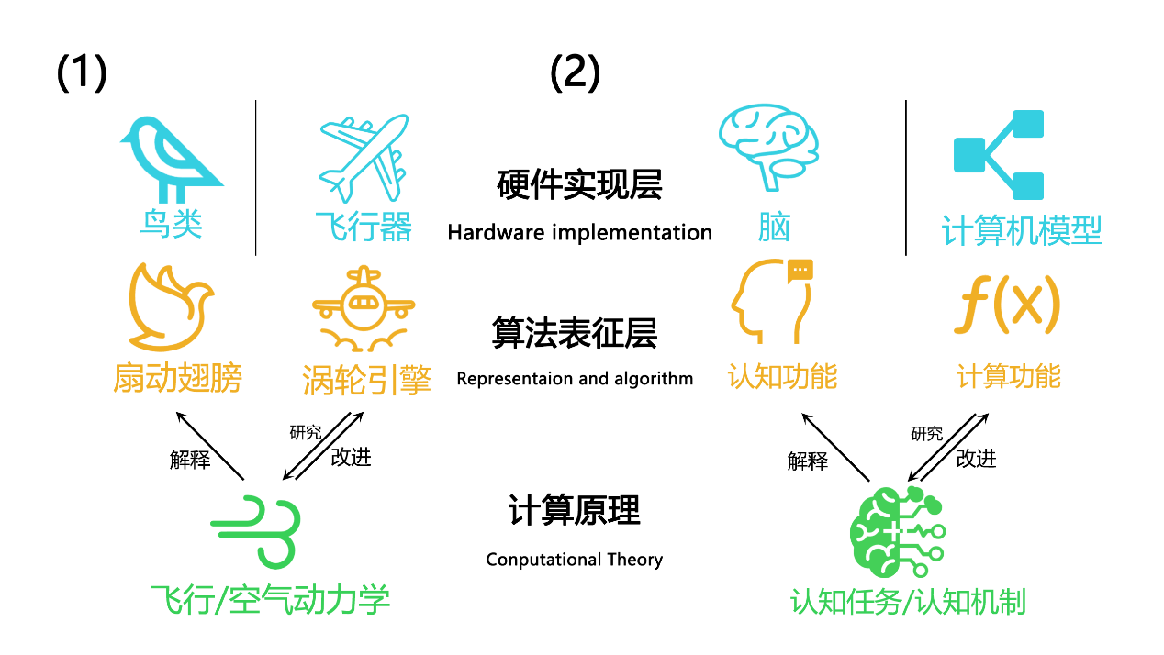
1研究背景与研究问题——为什么选择ANN？
ANN在许多心理过程的研究上取得了成效
ANN能够直接深入心理过程
ANN并不是人认知系统的完整复刻，但其功能上的相似性可能预示着在计算理论上的共同点。
通过对ANN的算法表征以及计算理论进行探究，能够帮助我们理解人脑的认知系统的计算理论。
Notes:
我们要做什么——1,用ANN模拟快同效应；2，分析ANN，帮助我们理解人类的FS机制
为什么要这么做？——1.为什么是快同效应（多种理论，没有定论，介绍一下）
2.为什么选择ANN

Slide 16
2 研究一 构建FSNet
研究目的
建立一个异同判断任务的认知模型
旨在模拟人类被试具有的反应特点，并复现出快同效应。本研究构建的模型称为FSNet(Fast-same Net)模型。
背景与问题
构建FSNet
FSNet的网络特征
总结

Slide 17
2 研究一 构建FSNet
研究目的
构建FSNet
研究方法
训练数据
模型架构
训练框架
背景与问题
构建FSNet
FSNet的网络特征
总结

Slide 18
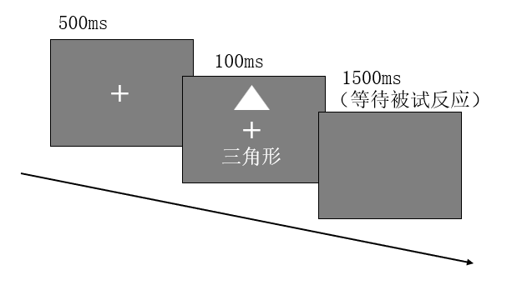
2 研究一 构建FSNet：方法
研究方法
训练数据
在每个试次中，首先呈现500ms的中央注视点，然后同时呈现一对图形——文字刺激100ms，随后是1500ms的空屏。
被试需要在空屏阶段进行按键，如果图形刺激对应文字刺激，就按m键；如果不符合就按n，原始实验的总时长为2100ms。
实验刺激包含叠加噪声的三个简单图形刺激(三角形、圆形、正方形)以及三个文字标签刺激(“三角形”、“圆形”、“方形”)。
Notes:
来自图词异同判断任务的数据，被试将根据指导语学习图形与其对应的文字（圆形图片对应 “圆形” 文字）并对呈现的图片和文字异同情况进行判断。
共包含40名被试，共9544条反应数据，反应时均值为708.69±154.59ms，正确率为0.92

Slide 19
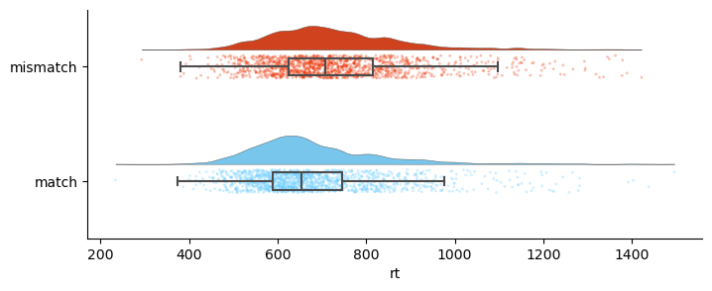
2 研究一 构建FSNet：方法
研究方法
训练数据
该实验符合条件的数据共包含40名被试，共9544条反应数据
反应时均值为708.69±154.59ms
正确率为0.92
相同刺激对条件和不同刺激对条件下反应时数据的分布形态见图
相同判断的反应时显著低于不同判断的反应时，t(9543) = 21.28, p < .001。
本实验中出现了明显的快同效应。
Notes:
来自图词异同判断任务的数据，被试将根据指导语学习图形与其对应的文字（圆形图片对应 “圆形” 文字）并对呈现的图片和文字异同情况进行判断。
共包含40名被试，共9544条反应数据，反应时均值为708.69±154.59ms，正确率为0.92

Slide 20
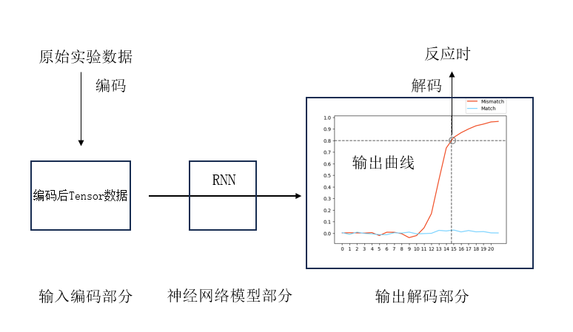
2 研究一 构建FSNet：方法
研究方法
模型架构
1.输入编码部分
2.神经网络模型部分
3.输出解码部分

Slide 21
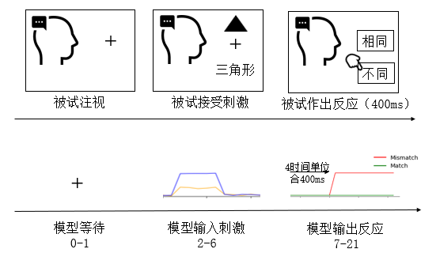
2 研究一 构建FSNet：方法
研究方法
模型架构
1.输入编码部分
从实验流程到编码后数据的对应情况。
上方为人类被试完成一个实验试次时所经历的流程；下方为神经网络完成一个试次时的对应流程。

Slide 22
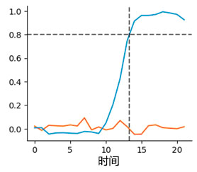
2 研究一 构建FSNet：方法
研究方法
模型架构
2.神经网络模型部分
基于RNN结构的神经网络，包括一个循环层和一个全连接层。
其输入为23*8*2的向量
输出23*2的时间序列反应数据。绘制为右图曲线
3.输出解码部分
当曲线的值在某一点高于反应阈值（0.8）时，模型就做出反应，并根据这一点的横坐标值得到反应时。
如图，蓝色曲线大约在13个时间单位(约为1300ms)处达到0.8的阈值，可认为模型在13个时间单位处做出“相同”反应(蓝色曲线代表对相同的判断)

Slide 23
2 研究一 构建FSNet：方法
模型架构
训练框架
使用Python的Pytorch机器学习库来构建具体的模型。为了保证训练结果的可重复性和可靠性，使用训练数据集对模型进行40次平行训练，每个模型进行72次测试，共2880条反应数据，将结果与人类被试进行比对。

Slide 24
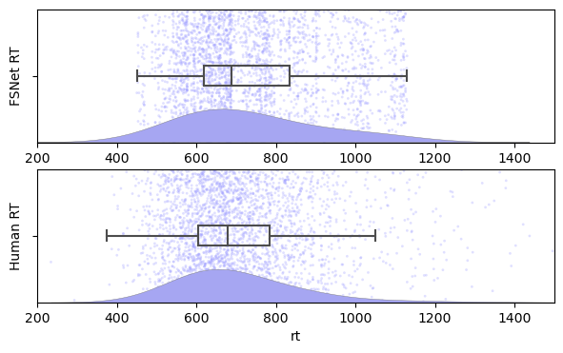
2 构建FSNet：结果
反应时分布
人类的反应时分布普遍呈现正偏态，并且偏度会随着具体的试验任务而改变(Forstmann et al,. 2016; Ratcliff & McKoon, 2008)。
对每个单独训练的模型偏度分布做显著性检验，所有模型输出的反应时分布的偏度均显著大于0，t(2879)=7.20，p<.001。
本研究人类被试的数据中，反应时分布呈现正偏态(偏度=1.21)，神经网络的反应时输出在分布上与人类被试输出相似。
FSNet
人类
Notes:
图的字体

Slide 25
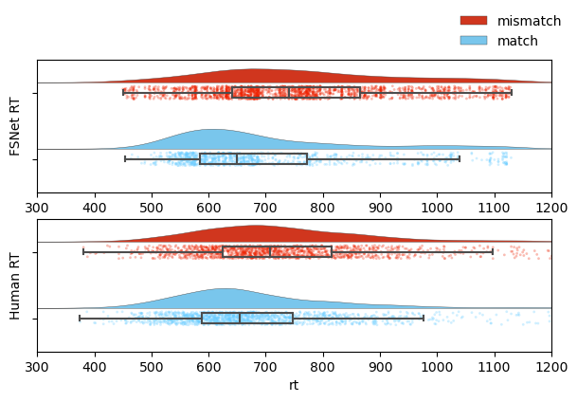
2 构建FSNet：结果
快同效应
按照相同和不同刺激试次的条件分别绘制反应时分布，如右图
相同判断平均反应时为613.34±40.33ms,
不同判断平均反应时为663.64±40.98ms
t检验的结果显示：相同判断反应时显著低于不同判断反应时，t(2879)=23.91，p<0.01
这一结果证明在本实验的模型中，出现与人类被试相似的快同效应。
FSNet
人类
Notes:
图的字体

Slide 26
2 构建FSNet：结果
讨论
研究1通过构建FSNet以捕捉人类在异同任务中的反应特征，分析结果发现，与人类被试的反应数据相比，模型在反应时分布及快同效应的指标上均与人类被试表现一致，证明模型能有效模拟人类的反应特征。
通过对实验数据的编解码和人工神经网络模型，本实验构建了与人类相似的知觉决策模型。
Notes:
图的字体

Slide 27
3 研究二 FSNet的网络特征
研究目的
分析FSNet模型的内部结构，验证异同判断任务的理论模型，揭示快同效应的认知机制
背景与问题
构建FSNet
FSNet的网络特征
总结

Slide 28
3 研究二 FSNet的网络特征
研究目的
分析FSNet模型的内部结构，验证异同判断任务的理论模型，揭示快同效应的认知机制
研究需要验证的假设
1. 在异同判断任务中，慢速比较器和同一性指示器是顺序加工的。
2. 在异同判断任务中，对相同刺激的加工和不同刺激的加工使用的是不同的加工过程。
慢速比较器：对刺激各个特征逐一对比分析
同一性指示器：快速地给出刺激是否相同的判断
背景与问题
构建FSNet
FSNet的网络特征
总结

Slide 29
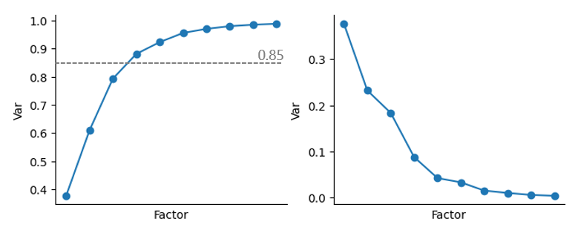
3 研究二 FSNet的网络特征
研究方法
对FSNet隐藏层的PCA分析
为了确保因子能够更多的解释网络的活动特性同时保证因子的概括性，参考了Yang等人(2019)使用ANN在直觉决策任务上的筛选标准，最终选取3个因子。此时方差解释率超过85%。
背景与问题
构建FSNet
FSNet的网络特征
总结

Slide 30

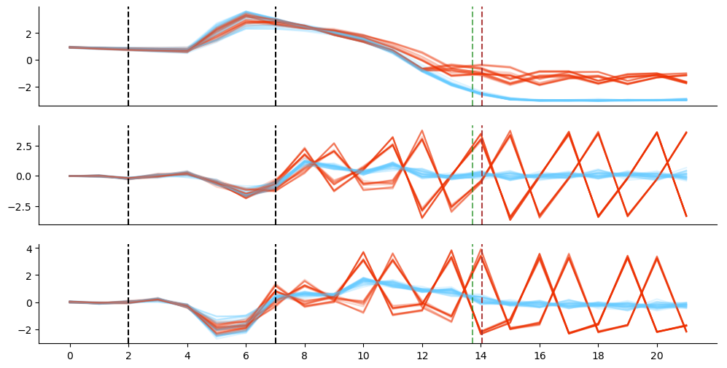
3 研究二 FSNet的网络特征
结果：对因子的分析解释
注视点期
刺激呈现期
反应期
相同判断RT
不同判断RT
因子1
因子2
因子3
1 = 100ms
图：3个因子在时间维度上的变化曲线情况
每一条曲线代表一个试次中网络的活动情况。
其中，红色曲线代表72次输出中“不同”刺激试次的网络变化情况，蓝色曲线代表72次输出中“相同”刺激试次的因子变化情况。
绿色虚线代表做出相同判断的平均时间点，棕色虚线代表做出不同判断的平均时间点，黑色虚线分割不同的实验阶段，0-1为注视阶段，2-6为刺激呈现阶段，7-21为反应阶段
Notes:
3个因子在时间维度上的变化曲线情况
每一条曲线代表一个试次中网络的活动情况。其中，红色曲线代表72次输出中“不同”刺激试次的网络变化情况，蓝色曲线代表72次输出中“相同”刺激试次的因子变化情况。绿色虚线代表做出相同判断的平均时间点，棕色虚线代表做出不同判断的平均时间点，黑色虚线分割不同的实验阶段，0-1为注视阶段，2-6为刺激呈现阶段，7-21为反应阶段。

Slide 31
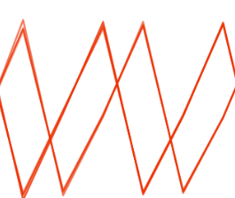


3 研究二 FSNet的网络特征
结果：对因子的分析解释
曲线的y轴代表了因子的值，该值来自于神经网络隐藏层向量的运算结果，反映了隐藏层的活动情况。
对于同一条试次曲线内，曲线数值随时间变化的趋势反映了模型的活动情况，高斜率的折线代表了网络在持续活动，对输入刺激和隐藏层数据进行运算。对于不同试次间的曲线，如果在某一时段曲线的分布较广，即试次间曲线值方差较大，则说明网络在这一时段对输入刺激较为敏感，反映了网络的活动水平较高。
Notes:
3个因子在时间维度上的变化曲线情况
每一条曲线代表一个试次中网络的活动情况。其中，红色曲线代表72次输出中“不同”刺激试次的网络变化情况，蓝色曲线代表72次输出中“相同”刺激试次的因子变化情况。绿色虚线代表做出相同判断的平均时间点，棕色虚线代表做出不同判断的平均时间点，黑色虚线分割不同的实验阶段，0-1为注视阶段，2-6为刺激呈现阶段，7-21为反应阶段。

Slide 32
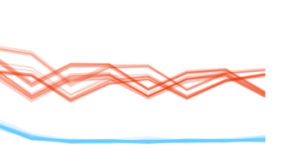
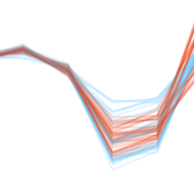
3 研究二 FSNet的网络特征
结果：对因子的分析解释
注视点期
刺激呈现期
反应期
1 = 100ms
Notes:
因子1的解释率为0.437，绘制成最上方的子图，因子时间变化曲线显示，从刺激呈现的时间点开始， 相同和不同判断的试次均出现一个较大峰值，这一峰值在7时间步，刺激程序完成开始反应的时间点开始下降，对于“不同刺激”条件的试次，试次中的因子1的活动差异较大(mean_var = 0.0021)，对于“相同刺激”条件的试次，试次之间活动差异较小(mean_var = 0.0038)。这说明，“相同刺激”条件下，不同输入刺激与因子1的活动水平并没有显著关联性，而“不同刺激”条件下，输入刺激会引起因子1的明显活动。“相同刺激”和“不同刺激”在因子1层面上表现出明显异质的活动。
因子2的解释率为0.158，绘制成中间的子图，因子时间变化曲线显示，从刺激呈现的时间点开始，相同刺激和不同刺激试次均出现波动，相同试次的波动波幅较小(mean_var = 0.032)，而不同刺激的波动较大(mean_var = 2.2)且逐渐增大，在反应时间点附近达到峰值。因子2中“相同刺激”与“不同刺激”也表现出明显的活动异质性，
因子3的解释率为0.143，因子时间变化曲线显示，绘制成下方的子图，因子3在刺激呈现阶段出现一个负峰值，且“相同刺激”的曲线间差异(mean_var = 0.22)比“不同刺激”的曲线间差异(mean_var = 0.066)较大，这可能说明相同刺激在因子3在刺激呈现阶段对输入刺激活动更敏感，活动水平更高。在反应阶段，因子3出现了类似因子1的活动情况，“不同刺激”条件的试次中活动差异较大(mean_var = 0.0021)， “相同刺激”条件试次之间活动差异较小，但因子1的波动起始时间要较为提前。

Slide 33
3 研究二 FSNet的网络特征
结论：对网络活动特性的解释
FSNet处理“不同刺激”条件的试次与“相同刺激”条件的试次的过程中，活动水平和模式有着明显的差异，存在两个不同加工过程，这与现有理论中的双过程模型的假设一致。支持了本研究的假设2。
对于“相同刺激”的处理，网络在刺激呈现期有明显的活动，而在反应期的活动水平较低，活动几乎停止；对于“不同刺激”，网络在刺激呈现期活动水平较低，在反应期有明显活动。
两个过程在时间上的顺序性，说明了在异同判断任务中，可能存在两个先后的加工过程，这支持了本研究的假设1
Notes:
19：图
20：文字
说明一下：平的不活动，动起来有活动 y轴
每一个结论对应一个图上的部分，清楚的展示
说清楚两种不同的比较方式
1ppt:不同trail差异
2ppt:不同时间差异

Slide 34
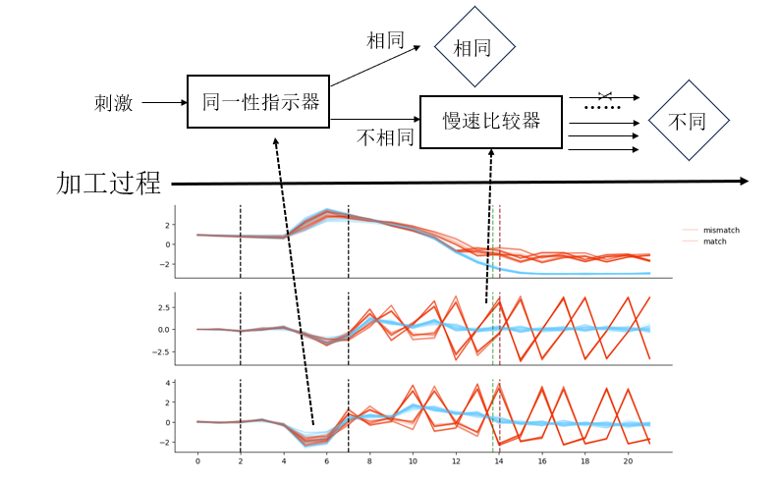
3 研究二 FSNet的网络特征
结论：快同效应的机制
异同判断任务是双过程的，对相同刺激的加工，只需要调用同一性指示器，而不同刺激不仅要调用同一性指示器，还要调用后续的慢速比较器，需要更长的加工流程，进而导致了更长的反应时。
Notes:
基于图来解释
画一个共同结合图

Slide 35
4 结论与展望
结论：
建立了异同判断的FSNet模型：模型基于RNN网络，具有与人类被试一样的反应特点
通过分析模型得到了异同判断任务的加工机制，解释快同效应产生的原因：基于网络在异同判断任务上的活动情况和已有的理论和研究，为双过程模型提供了证据，并解释了快同效应是由于不同加工通道的加工差异导致的。
背景与问题
构建FSNet
FSNet的网络特征
总结
Notes:
简单总结
回应开头的问题：建成了ANN模型，了解了认知特点

Slide 36
4 结论与展望
展望：
推广：
本研究只使用了单个任务中“同时呈现刺激”条件下的实验数据，可以纳入更多任务条件下的数据，使模型的行为更贴近真人。
深入:
本研究只分析了网络内部的动态活动情况，可以使用其他参数分析方法对网络静态的参数分布进一步研究。
本模型的网络部分结构较为简单，在更复杂的条件下是否仍能表现出人类被试的反应特点需要进一步考察，可能需要使用更合适的网络结构。
背景与问题
构建FSNet
FSNet的网络特征
总结
Notes:
两句话
1可推广性
2更深入了解

Slide 37
部分参考文献
常晶晶, 刘强, 邱江. (2012). 异同判断中“快同效应”的大脑机制:一项ERP研究. 心理科学, 35(4), 829–835.
刘逸康， 胡传鹏.(2024).证据积累模型的行为与认知神经证据. 科学通报. doi: 10.1360/TB-2023-1080
Abbott, L.F. (2008). Theoretical neuroscience rising. Neuron, 60, 489–495.
Bamber, D. Reaction times and error rates for “same”-“different” judgments of multidimensional stimull. Perception & Psychophysics, 6, 169–174 (1969).
Chignell, M. H., & Krueger, L. E. (1984). Further evidence for priming in perceptual matching: Temporal, not spatial, separation enhances the fast-same effect. Perception & Psychophysics, 36(3), 257–265.
Ehrlich, D. B., Stone, J. T., Brandfonbrener, D., Atanasov, A., & Murray, J. D. (2021). PsychRNN: An Accessible and Flexible Python Package for Training Recurrent Neural Network Models on Cognitive Tasks. eNeuro, 8(1).
Kriegeskorte, N., Mur, M., and Bandettini, P. (2008). Representational similarity analysis - connecting the branches of systems neuroscience. Front. Syst. Neurosci. 2,4.
Krueger, L. E. (1978). A theory of perceptual matching. Psychological Review, 85(4), 278–304.
Ratcliff, R., Smith, P. L., Brown, S. D., & McKoon, G. (2016). Diffusion Decision Model: Current Issues and History. Trends in Cognitive Sciences, 20(4), 260–281.
Richards, B.A., Lillicrap, T.P., Beaudoin, P., Bengio, Y., Bogacz, R., Christensen, A., Clopath, C., Costa, R.P., de Berker, A., Ganguli, S., et al. (2019). A deep learning framework for neuroscience. Nat. Neurosci. 22, 1761–1770.
Sussillo, D., and Barak, O. (2013). Opening the black box: low-dimensional dynamics in high-dimensional recurrent neural networks. Neural Comput. 25, 626–649.
Rafiei, F., Shekhar, M., & Rahnev, D. (2023). RTNet: A neural network that exhibits the signatures of human perceptual decision making . bioRxiv.
Shadlen M N, Kiani R.Decision making as a window on cognition. Neuron, 2013,80:791–806
Williams, A.H., Kim, T.H., Wang, F., Vyas, S., Ryu, S.I., Shenoy, K.V., Schnitzer, M., Kolda, T.G., and Ganguli, S. (2018). Unsupervised discovery of demixed, low-dimensional neural dynamics across multiple timescales through tensor component analysis. Neuron, 98, 1099–1115.e8.
W. James. “Principles of Psychology,” Wiley, 1984.
Yang, G. R., & Wang, X.-J. (2020). Artificial Neural Networks for Neuroscientists: A Primer. Neuron, 107(6), 1048–1070.
Yamins, D.L., Hong, H., Cadieu, C.F., Solomon, E.A., Seibert, D., and DiCarlo, J.J. (2014). Performance-optimized hierarchical models predict neural responses in higher visual cortex. Proc. Natl. Acad. Sci. USA 111, 8619–8624.

